Slide 1
Ядерный реактор
Пяткин Андрей 9Г

Slide 2
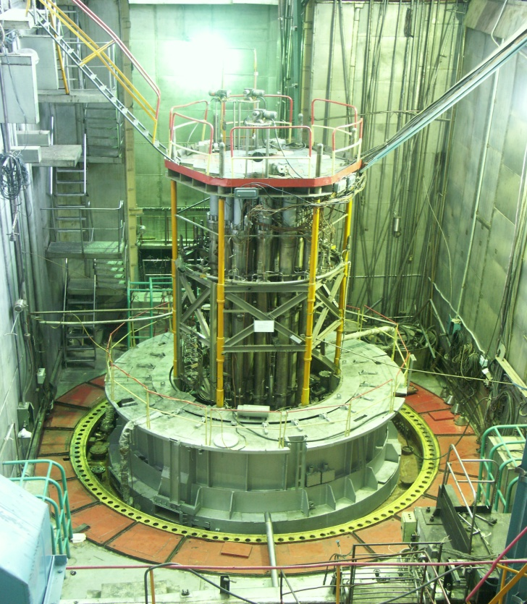
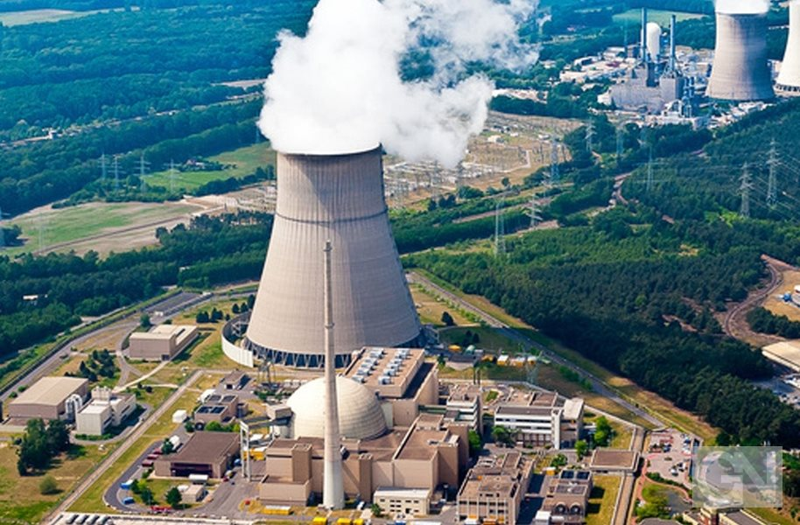
Орепделение ядерного ректора
Ядерный реактор — устройство, предназначенное для организации управляемой, самоподдерживающейся цепной реакции деления, которая всегда сопровождается выделением энергии.

Slide 3
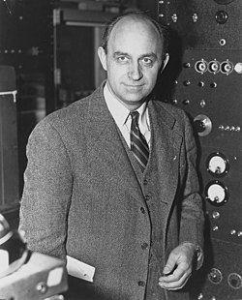
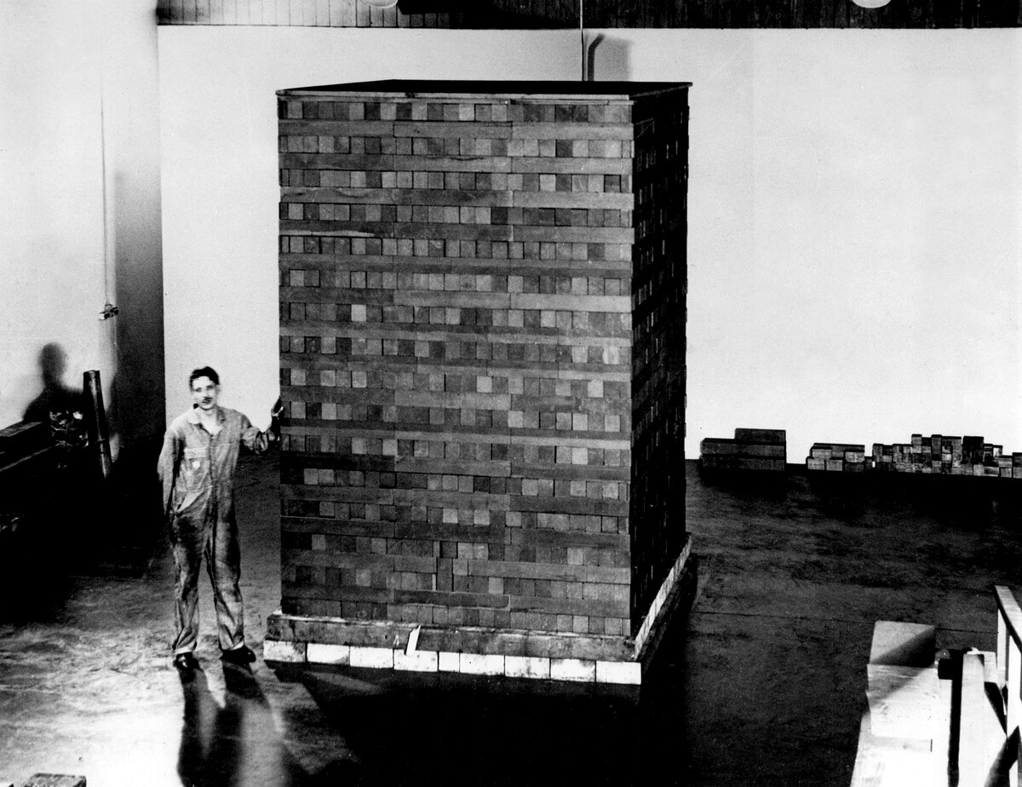
История создания
Первый ядерный реактор построен и запущен в декабре 1942 года в США под руководством Энрико Ферми. Энрико Ферми – итальянский физик.

Slide 4
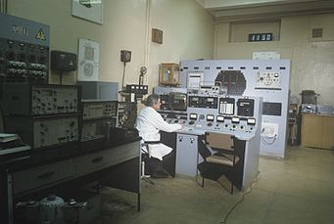
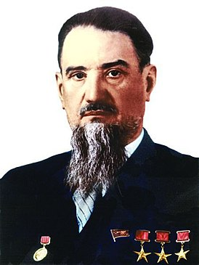
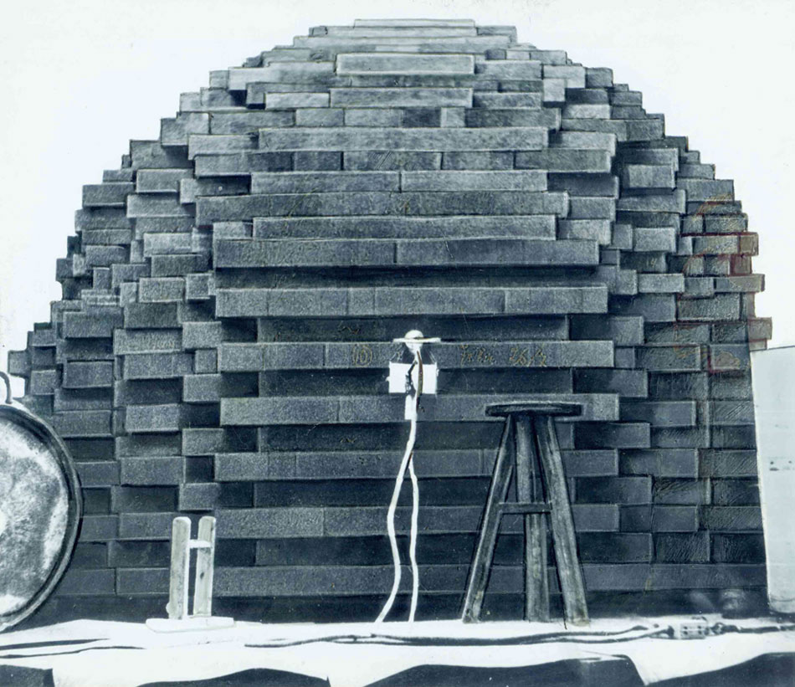
В Европе первым ядерным реактором стала установка Ф-1, заработавшая 25 декабря 1946 года в Москве под руководством И. В. Курчатова. К 1978 году в мире работало уже около сотни ядерных реакторов различных типов.

Slide 5
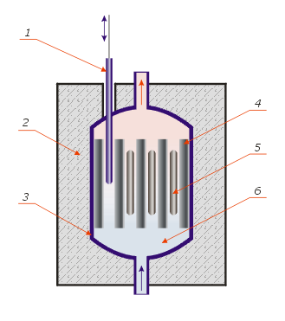
Конструкция
Любой ядерный реактор состоит из следующих частей:
Активная зона с ядерным топливом;
Отражатель нейтронов, окружающий активную зону;
Теплоноситель;
Система регулирования цепной реакции, в том числе аварийная защита;
Радиационная защита;
Система дистанционного управления.
Схематическое устройство гетерогенного реактора на тепловых нейтронах
1 — Управляющий стержень;
2 — Радиационная защита;
3 — Теплоизоляция;
4 — Замедлитель;
5 — Ядерное топливо;
6 — Теплоноситель.

Slide 6
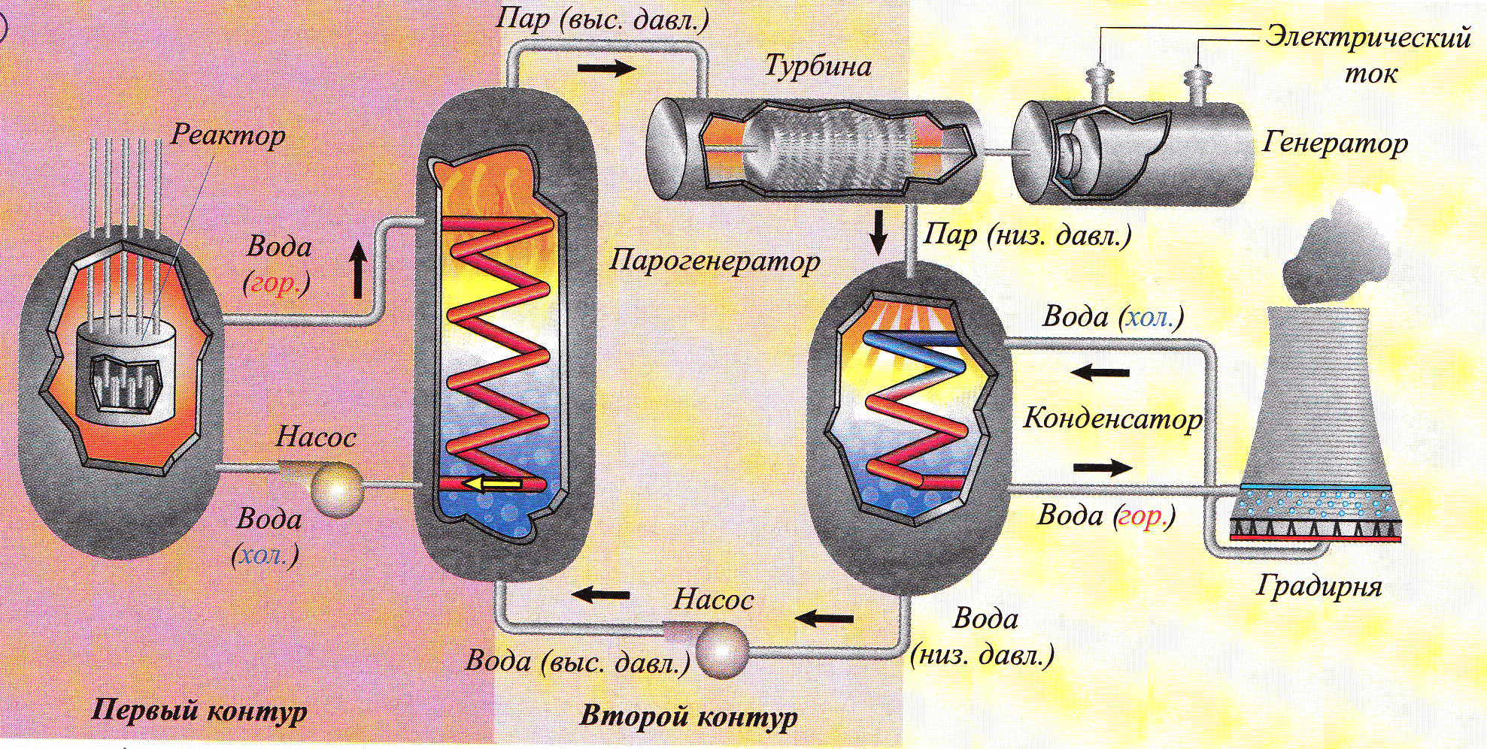
Схема работы ядерного ректора

Slide 7
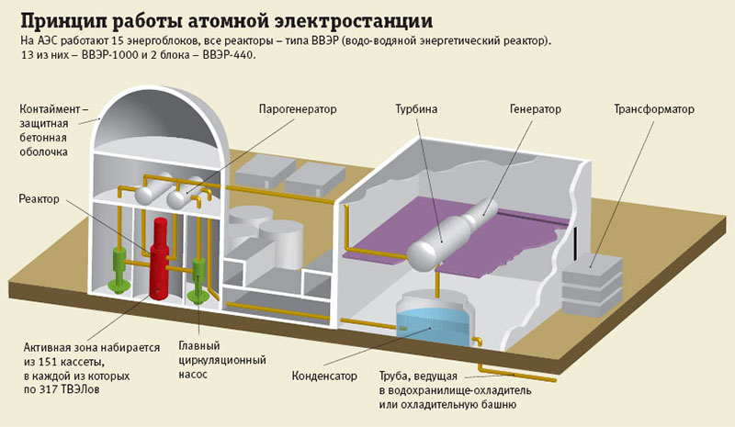
Более детальная схема

Slide 8
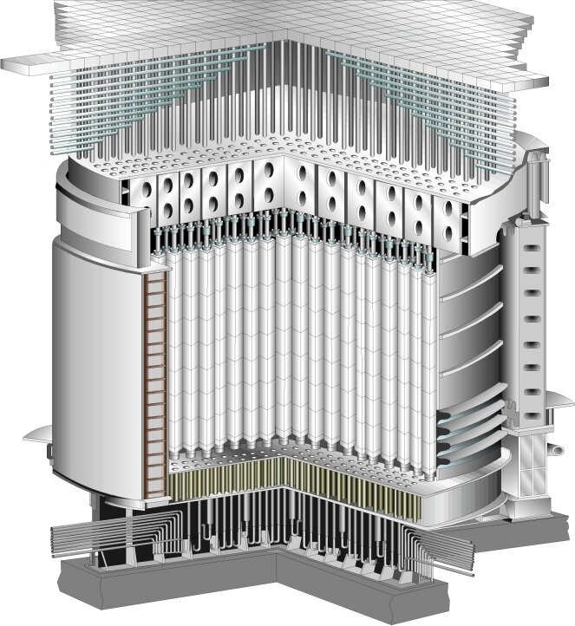
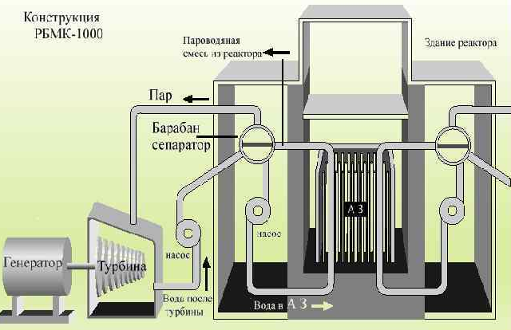
Основные типы ядерных реакторов
Канальный реактор, гетерогенный реактор, активная зона которого состоит из системы отдельных каналов (обычно цилиндрич. полостей), пространство между которыми заполнено замедлителем нейтронов (как правило, графитом).

Slide 9
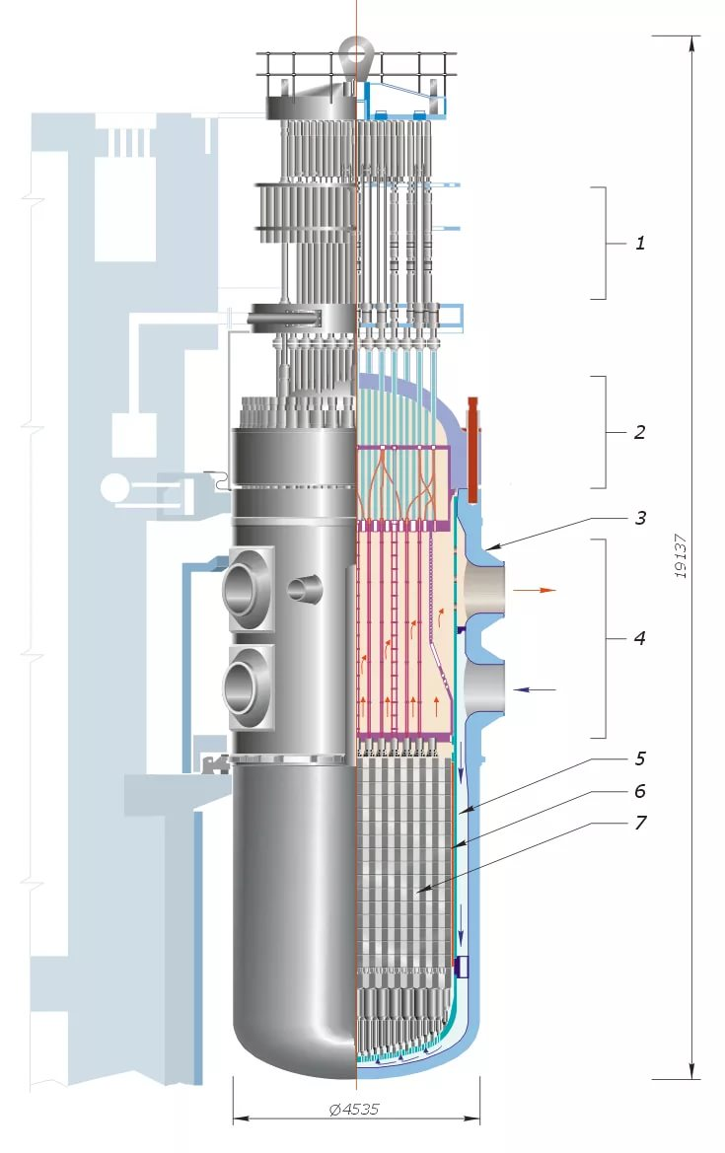
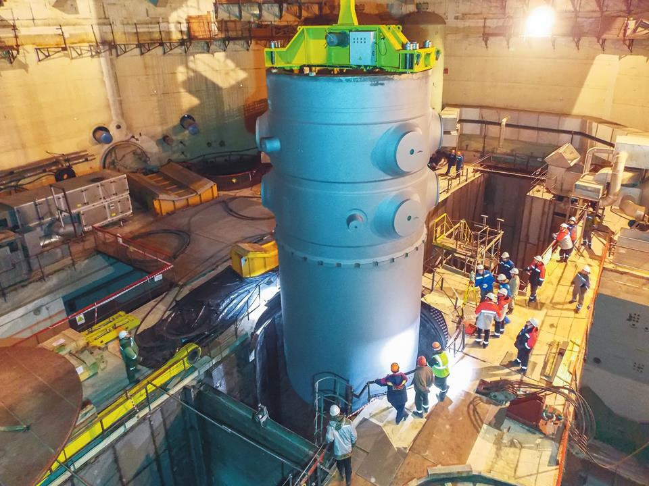
ВО́ДО-ВОДЯНО́Й РЕА́КТОР (ВВР), ядерный реактор, в котором замедлителем нейтронов и теплоносителем служит вода.

Slide 10
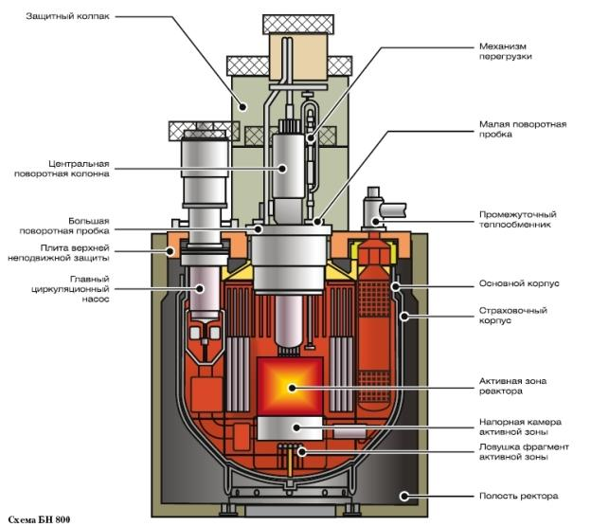
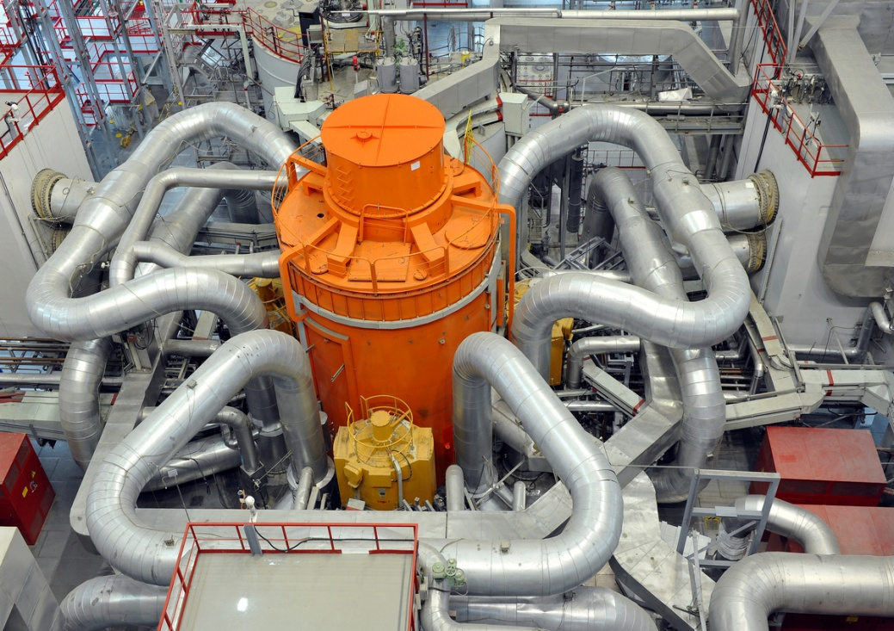
Реактор на быстрых нейтронах — ядерный реактор, в активной зоне которого нет замедлителей нейтронов и спектр нейтронов близок к энергии нейтронов деления (~10⁵ эВ). Нейтроны этих энергий называют быстрыми, отсюда и название этого типа реакторов.

Slide 11
Назначение ядерных ректоров
Энергетические реакторы, предназначенные для получения электрической и тепловой энергии, используемой в энергетике, а также для опреснения морской воды.
  Транспортные реакторы, предназначенные для снабжения энергией двигателей транспортных средств. Наиболее широкие группы применения — морские транспортные реакторы, применяющиеся на подводных лодках и различных надводных судах, а также реакторы, применяющиеся в космической технике.
Экспериментальные реакторы, предназначенные для изучения различных физических величин, значение которых необходимо для проектирования и эксплуатации ядерных реакторов.
Исследовательские реакторы, в которых потоки нейтронов и гамма-квантов, создаваемые в активной зоне, используются для исследований в области ядерной физики, физики твёрдого тела, радиационной химии, биологии, для испытания материалов, предназначенных для работы в интенсивных нейтронных.
Промышленные (оружейные, изотопные) реакторы, используемые для наработки изотопов, применяемых в различных областях. Наиболее широко используются для производства ядерных оружейных материалов, например, ²³⁹Pu.
Часто реакторы применяются для решения двух и более различных задач, в таком случае они называются многоцелевыми.

Slide 12
Спасибо за внимание

